Slide 1

NÁZEV ŠKOLY: ZŠ NETVOŘICE, OKRES BENEŠOV
AUTOR: Hana Halamová
TEMA: Wie alt ist …..
NÁZEV:VY_22_INOVACE_31_NJ7_Čísla do100 a věk
ČÍSLO PROJEKTU: OPVK 1.4

Slide 2
Anotace
Materiál je určen pro výuku německého jazyka v 7. ročníku ZŠ.
Procvičujeme číslovky do 100.
Představujeme svoji rodinu a uvádíme věk.

Slide 3
S P O J T E ČÍSLO SE SLOVEM
59
64
siebzehn
achtundzwanzig
42
36
vierundsechzig
achtunddreißig
83
75
neunundfünfzig
einundfünfzig
28
zweiundvierzig
51
sechsunddreißig
dreiundachtzig
38
17
fünfundsiebzig

Slide 4
Připište čísla
achtunddreißig
elf
siebzehn
vierundsechzig
achtundzwanzig
neunundfünfzig
einundfünfzig
zweiundvierzig
achtzehn
sechsunddreißig
neunundneunzig
dreiundachtzig
fünfundsiebzig
hundert

Slide 5
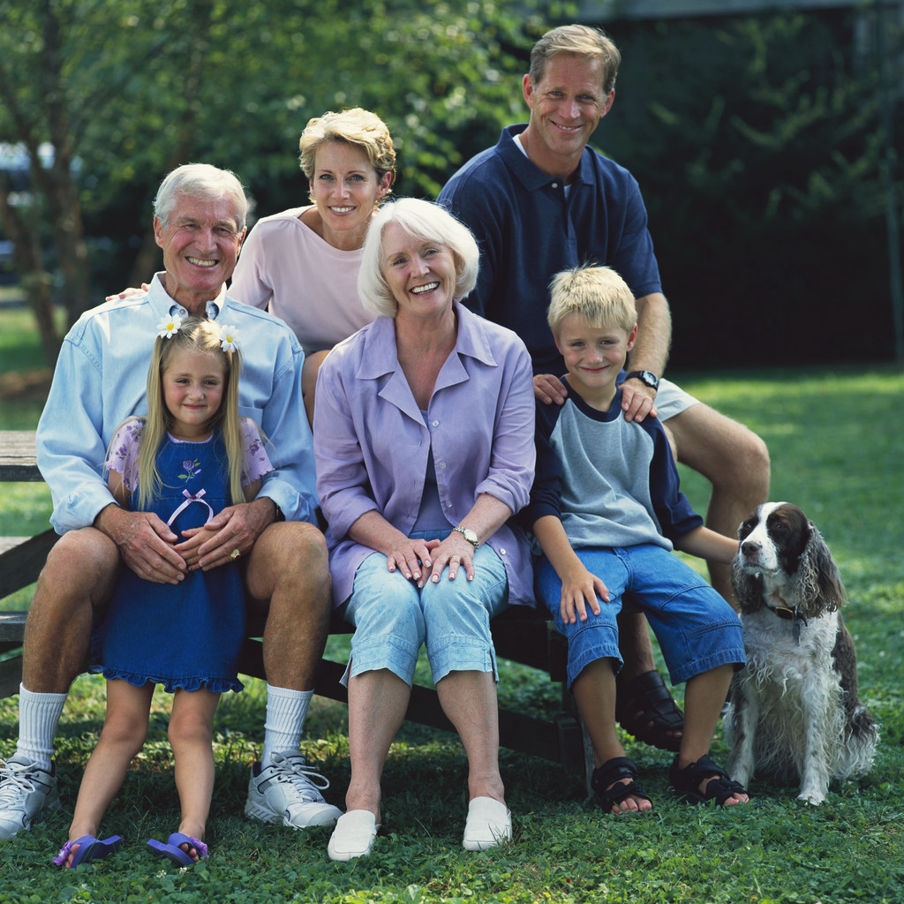
42
Mein Vater ist zweiundvierzig Jahre alt.

Slide 6
39
Meine Mutter ist neununddreißig Jahre alt.

Slide 7
71
Meine Oma ist einundsiebzig Jahre alt.

Slide 8
74
Mein Opa ist vierundsiebzig Jahre alt.

Slide 9
7
Meine Schwester ist sieben Jahre alt.

Slide 10
5
Mein Bruder ist fünf Jahre alt.

Slide 11
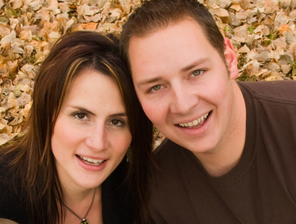
26
29
Meine Tante ist sechsundzwanzig Jahre alt.
Mein Onkel ist neunundzwanzig Jahre alt.

Slide 12
Zdroje
http://office.microsoft.com

